Slide 1
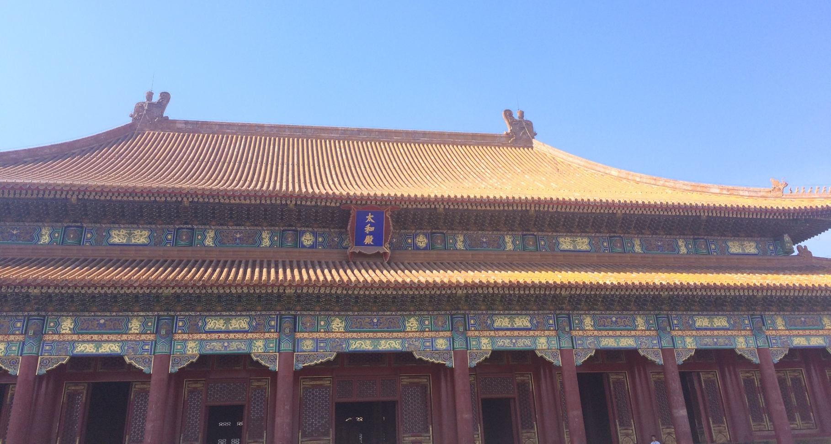
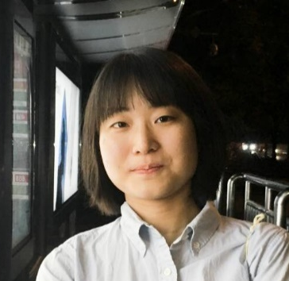
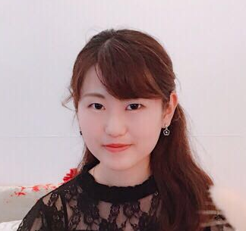

中国公費留学相談会
公益社団法人日中友好協会では、毎年公費留学生を募集しています。
中国留学に関心はあるけど、迷っているという人から、来年応募したいけど、どうしたら良いの？そのような質問に、公費留学の経験者がその体験談をもとにお話しします。
※本イベントは公益社団法人日中友好協会とは別の団体の実施です。
経験者の話のため、実際とは異なることがあります。
●2018年10月3日（水）18時半～20時
〇2017年度公費留学生留学経験報告
〇質疑応答・個別相談
定員：20人
参加費：200円（お茶代、会場費等）
斎藤梓さん
2017年9月から2018年7月まで、公益社団法人日中友好協会の公費留学生として、北京電影学院へ留学。
留学先では、中国語を学ぶ。HSK5級を取得。
小林廷奈さん
2017年9月から2018年7月まで、公益社団法人日中友好協会の公費留学生として、西安交通大学へ留学。
留学先では、中国語を学ぶ。HSK6級を取得。
主催：認定ＮＰＯ法人東京都日中友好協会
お申込み・問い合わせ
認定ＮＰＯ法人東京都日本中国友好協会
Tel:03-3295-8241
E-mail: to-nicchu@jcfa-tyo.net
アクセス・会場
〒101-0054
東京都千代田区神田錦町1-4
日中友好会館3階

